Slide 1
matar
Formas de fazer sua apresentação

Slide 2
2
Usar
Marcadores
pontos
o
tempo
todo,
perdendo
relevância
Não usar marcadores de jeito nenhum e, ao invés disso, escrever textos longos e com letras pequenas que jamais alguém conseguirá ler até o final. A necessidade de inserir a maior quantidade possível de informações revela a falta de domínio do conteúdo por parte do palestrante, que usa o slide como uma muleta para se apoiar e como fonte de consulta para não esquecer de dizer tudo o que deve ser dito. Parágrafos imensos com explicações intermináveis que poderiam ser feitas oralmente pelo apresentador são uma ótima forma de fazer sua platéia cair no sono. Explicações técnicas e detalhadas acompanhadas de gráficos e tabelas enormes cheias de números minúsculos, também, são um prato cheio para slides horríveis. O alinhamento “justificado” ajuda, ainda mais, a tornar o exercício de ler esse texto uma verdadeira tortura. Bem, se você conseguiu chegar até aqui, deve estar se perguntando qual é o tamanho desta fonte que está exigindo tanto esforço na leitura, ela é a Trebuchet MS 15.
ou

Slide 3

?
?
?
?
?
Não saber com quem
você está falando.

Slide 4
Itens que não ajudarão
Usar animações demais!
Efeitos de som, também!

Slide 5


Utilizar fundos de tela (imagens ou cores)que dificultem a leitura.

Slide 6
Abusar
DO GRANDE
do pequeno
e do diferente!

Slide 7
Usar fontes “diferentes”, quanto mais, melhor?
Quanto mais colorido ficar, também!

Slide 8
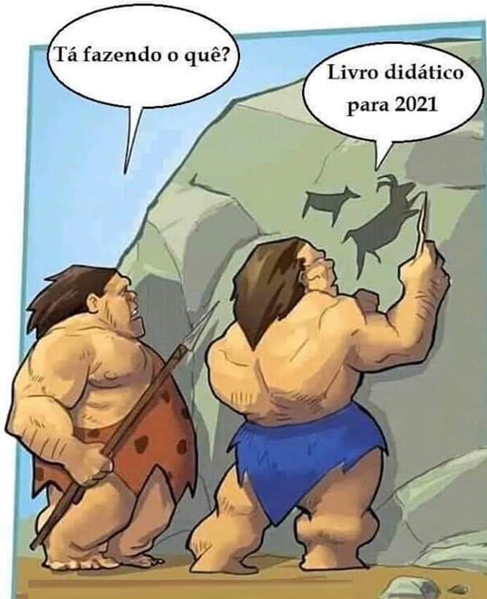


Usar Clip Art em demasia

Slide 9
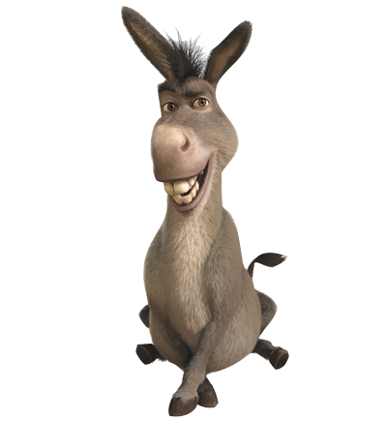
Cometer erros de ortografia, gramática, conceitos ou dados!
...

Slide 10
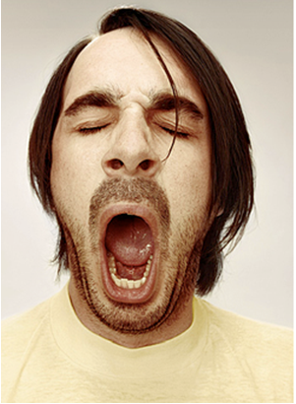
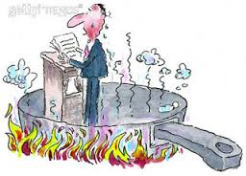
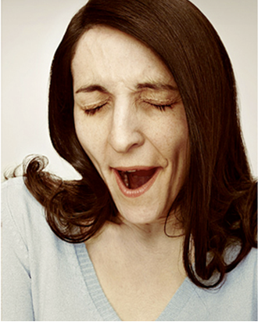
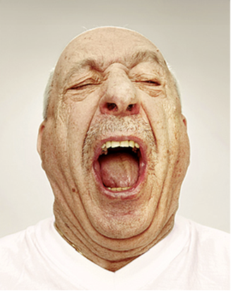
Ler os slides para a platéia
Isto torna a apresentação chata e entediante

Slide 11
Abordar temas polêmicos!
Sexo
Religião
Política
Futebol
A menos que a apresentação seja sobre um destes temas

Slide 12

Ser parcial demais!
Não coloque só pontos positivos ou só negativos sobre o tema.
Mostrar pontos positivos e negativos sobre o tema pode ajudar

Slide 13

Tentar ser engraçado

Slide 14
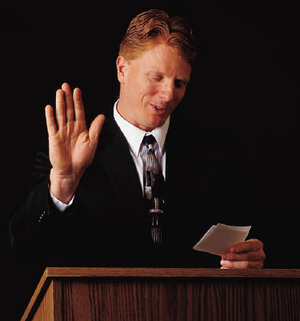
Pensar muito no conteúdo, durante a apresentação.

Slide 15
Itens que devem ser vistos
1 - Falta de roteiro;
2 - Início “morno”;
3 - Ausência de imagens ou escolha sem critério

Slide 16
Itens que devem ser vistos
4 - Texto “bengala”;
5 - Siglas ininteligíveis
6 - Expressão oral comprometida

Slide 17
Itens que devem ser vistos
7 – Tamanho / Tipo da fonte do texto;
8 - Não fazer nada para manter a atenção do público”;
9 - Não aceitar ou não perceber a conexão com o público;

Slide 18
Itens que devem ser vistos
10 - Contraste;
11 - Não deixar espaço em branco;
12 - Nenhuma ou pouca análise;

Slide 19
É necessário por referências ao final dos slides?

Slide 20
???
http://www.oxnar.com.br

